Slide 2
Рост эмоционального дискомфорта и снижение желания активных действий.
Ограничение общения со сверстниками, появление чувства одиночества, растерянности, неверия в себя
Значительное снижение социальной компетентности и самостоятельности в принятии решений
Рост «экранной» зависимости
Рост каждые десять лет на 10-15% основных форм психических заболеваний
Рост индивидуализации, критичности по отношению к взрослым, поиск смысла жизни и утверждение своей уникальности
Увеличение числа детей с эмоциональными проблемами

Slide 3
Изменения в ценностных ориентациях подростков
образованность
настойчивость, ориентированность на достижения
хорошее здоровье, презентабельная внешность
В иерархии ценностей теперь последние места занимают нравственные, эмоциональные, культурные и общественные ценности.

Slide 4
Стратегии поведения в конфликте
Конкуренция – «Чтобы я победил,
ты должен проиграть».
Компромисс – «Чтобы каждый
из нас что-то выиграл, каждый
из нас должен что-то проиграть».
Сотрудничество – «Чтобы выиграл
я, ты должен тоже выиграть».
Избегание – «Никто не выигрывает
в конфликте, поэтому я ухожу от него»
Приспособление – «Чтобы ты
выиграл, я должен проиграть».

Slide 5
Служба школьной медиации - эта служба, созданная в образовательной организации и состоящая из работников образовательной организации, учащихся и их родителей, прошедших необходимую подготовку и обучение основам метода школьной медиации и медиативного подхода.
Письмо Министерства образования и науки Российской Федерации от 18 ноября 2013 г. № ВК-844/07 «О направлении методических рекомендаций по организации служб школьной медиации»
Notes:
Медиатор не наделяется правом принятия решения по спору и не оказывает давление на стороны. Он только организует содействие конфликтующим сторонам, участвующим на добровольной основе в процессе поиска взаимоприемлемого и жизнеспособного решения, которое удовлетворит впоследствии их интересы и потребности.

Slide 6
Зачем нужна медиация школе?
Главная цель медиации – превратить школу в безопасное, комфортное пространство для всех участников образовательного процесса (учеников, учителей, родителей и т.д.).

Slide 7
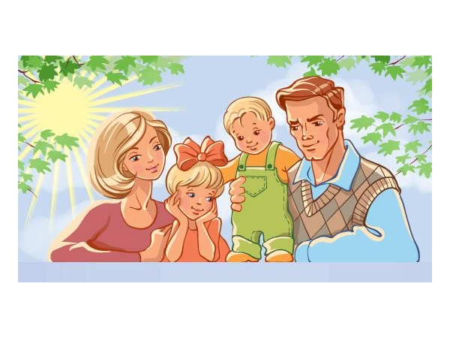
Зачем медиация нужна родителям?
Медиация позволяет разрешать конфликт, выявляя его причину и движущую силу, предотвращать конфликты, оберегать детей и подростков от агрессивного, порой отвергающего воздействия окружающей среды, корректировать поведение тех, кто уже оступился.
Кроме того, медиация – это инструмент помощи в разрешении конфликтов между детьми-школьниками, между детьми и взрослыми.

Slide 8
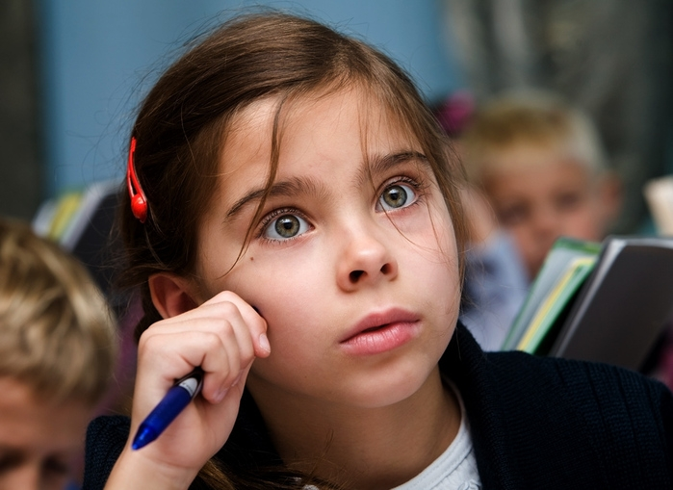
Зачем медиация нужна детям?
В процессе медиации каждый участник, как ребенок, так и взрослый, как обидчик, так и «жертва», может рассчитывать на то, что будет выслушан, услышан, его постараются понять, он сможет высказать свою позицию и видение ситуации, а также может предложить свою альтернативу разрешения конфликта.
Такое общение в доверительной, уважительной обстановке, создается необходимое чувство безопасности, где может создаваться разрешение спора, где стороны могут прийти к соглашению, которое, скорее всего, будут склонны реализовывать, так как непосредственно участвовали в его создании.

Slide 9
ЦЕЛИ
Метод «Школьная медиация»
создание безопасной среды, благоприятной для развития личности с активной гражданской позицией, умеющей принимать решения и отвечать за свои поступки
воспитание культуры конструктивного поведения в конфликте, основанной на медиативном мировоззрении, в основе которого лежит признание ценности человеческой жизни, уникальности каждой отдельной личности, принятие*, уважение права каждого на удовлетворение собственных потребностей и защиту своих интересов (но не в ущерб чужим интересам)
улучшение качества жизни всех участников учебно-воспитательного процесса с помощью медиативного подхода, основывающегося на позитивном общении, уважении, открытости, доброжелательности, взаимном принятии как внутри групп взрослых и детей, так и между этими группами

Slide 10
Нормативно-правовая основа службы
школьной медиации
В школьную службу примирения (ШСП) обязательно входят учащиеся-медиаторы и взрослый куратор.
В школьных службах примирения медиаторами (при условии прохождения специальной подготовки по медиации) могут быть: а) учащиеся; б) педагогические работники образовательного учреждения; в) взрослый (родитель, сотрудник общественной или государственной организации или иной взрослый) по согласованию с администрацией образовательного учреждения.
Возможно совместное ведение медиации взрослым и ребенком.
В роли заказчиков выступают сами дети, занимающиеся в службе медиации. Они приходят в службу именно «заниматься», и тем самым дают ей заказ на своё развитие. Дети обучаются навыкам ведения примирительных встреч, работе в команде, совершенствуют свои коммуникативные навыки и нравственные качества. И используют новые умения в разрешении реальных конфликтов по принципу: «Даже если мы поможем одному человеку, то нам стоило всему этому учиться».

Slide 11
Основные принципы метода «Школьной медиации»:
добровольность;
взаимное уважение;
принятие, признание ценностей и самобытности каждой отдельной личности;
беспристрастность и непредвзятость;
прозрачность процесса для всех его участников; конфиденциальность, равноправие, сотрудничество;
признание права каждого на удовлетворение потребностей и защиту своих интересов при условии признания такого же равного права за другими.
Notes:
Перечисление этих принципов - не пустой звук. Каждый из них имеет глубокий смысл, обеспечивающий эффективность метода. Именно по этому мы говорим о недопустимости формализованного поверхностного отношения к методу как набору приемов и техник.

Slide 12
Целесообразность медиации
при помощи бесед или переговоров конфликт не разрешим;
разрешение конфликта пришло в тупик;
спорящие, заинтересованы в хорошем отношении в будущем;
все участники конфликта стремятся к согласованному решению конфликта;
речь не идет о принципиальных ценностных ориентирах, об основных правах или решениях типа да/нет;
не существует резких различий относительно власти;
остается достаточно времени, чтобы разработать согласованные решения конфликта;
нет выраженного психического заболевания.

Slide 13
Нормативно-правовая основа службы
школьной медиации
Куратором службы примирения может быть взрослый, прошедший подготовку в качестве медиатора и готовый осуществлять систематическую поддержку и развитие службы примирения.
Куратор должен иметь доступ к информации о происходящих в образовательном учреждении конфликтах. Задача куратора - организовать работу службы примирения и обеспечить получение службой примирения информации о конфликтах и криминальных ситуациях.
Участниками программ примирения могут быть дети, педагоги, администрация, родители. При медиации конфликтов между взрослыми обязательно участие взрослого медиатора.
Допускается, чтобы стороны конфликта были направлены администратором на предварительную встречу с медиатором (где проясняется ситуация конфликта и рассказывается о медиации), но встреча между сторонами проходит только добровольно.

Slide 14
Презентации, стенгазеты, создание высокого статуса службы среди школьников
ВЗРОСЛЫЕ
Школьники
Презентации перед учителями, родителями и администрацией.
Служба медиации
Примерно 6-10 человек и взрослый- медиатор.
Служба:
проводит примирительные встречи,
участвует в обучении и супервизии, проводит рекламные и просветительские мероприятия.
Проведение тренингов.
Взаимодействие со школьным психологом и социальным педагогом
Информация о конфликтах от учителей и из администрации школы
Личные обращения в службу от взрослых подростков.
Информация из «ящика обращений»
Конфликты подростков, о которых стало известно самим ведущим.

Slide 15
ПРОГРАММА ПРИМИРЕНИЯ СОСТОИТ ИЗ:
Предварительной встречи с каждой из сторон, на которой ведущий помогает избавиться от негативных переживаний, рассмотреть разные пути выхода из ситуации, предлагает медиацию и спрашивает согласия на участие в примирительной встрече.
Примирительной встречи, на которой стороны обмениваются своим видением ситуации и рассказывают о своих переживаниях, между ними происходят восстановительные действия. Далее обсуждается вопрос решения конфликта, заглаживания вреда и как избежать повторения подобного в будущем.
Реабилитационной программы (если требуется)

Slide 16
Этапы работы ведущего (медиатора) в программах по заглаживанию вреда
Ситуация жертвы
Ситуация правонарушителя
Ведущий (медиатор)
Индивидуальные встречи
Примирительная встреча
(встреча по заглаживанию вреда)
Диалог
Восстановительные действия

Slide 17
Медиатор
В равной степени поддерживает участников, организует конструктивный диалог.
Не судит, не защищает, не поучает и т.п.
Способствует тому, чтобы обидчик возместил причиненный вред.
Медиатор организует примирительную встречу только при добровольном участии обеих сторон. Для этого он предварительно встречается с каждым из участников отдельно.
В школах вместе со взрослыми медиаторами становятся подростки, поскольку у них наиболее тесный контакт со сверстниками.
Взрослым подростки часто не доверяют или боятся прослыть «стукачами».

Slide 18
С чем может работать служба?
С длительными прогулами, возникшими вследствие серии конфликтов с одноклассниками и учителями.
С конфликтами в ситуации низкого статуса учителя среди учеников класса.
С разрушенными отношениями в коллективе (классе).
С разрушенными отношениями в семье учащегося.
С социально-психологической «заброшенностью» ребенка.
С криминальными ситуациями в среде подростков.
С ситуацией прихода нового ученика в старшем классе.
С ситуацией смены любимого учителя (приходом нового).
С ситуацией переформирования классов (в связи с предпрофильной и профильной подготовкой).
С ситуациями дискриминации ученика одноклассниками по национальному, социальному, культурному или иному признаку.

Slide 19
Эффекты работы школьной службы примирения
Просветительский | Развивающий | Воспитательный
распространение идей ненасилия, культуры диалога, толерантности, восстановительного подхода, мирного разрешения конфликтов, роли службы | навыки конструктивного диалога, умение видеть и слышать другого, учитывать его интересы, навык грамотного взаимодействия с «партнером по конфликту», способность договариваться | распространение идей ответственности, собственного достоинства, сплоченности коллектива, толерантности

Slide 20
Профилактический | Реабилитационный | Общекультурный (гуманитарный)
Профилактика прогулов, неуспеваемости, суицидов, употребления ПАВ, правонарушений, «психосоматики» (и других дисфункциональных последствий конфликтов) | восстановление разрушенных отношений, доверия, самооценки, социального статуса | усвоение ценностей дружбы, понимания, толерантности, культуры общения и диалога, мирного сосуществования и цивилизованного урегулирования конфликтов

Slide 21
Модели служб школьной медиации
«Воспитательная» модель.
Создание службы рассматривается как проявление детской активности, способ самореализации детей в позитивном ключе.
Организация программ примирения выступает в качестве коллективной социально-значимой деятельности, которая формирует «воспитательный коллектив» детской службы.
Он-то и считается наибольшей ценностью. Ценится не столько сам продукт, который производит служба (программы примирения), сколько появление в школе объединения, воспитывающего у своих членов высокие нравственные и деловые качества через привлечение к добровольчеству.
В данном случае служба не рассматривается как «производственная структура», реально способная влиять на криминальные процессы. Она воспринимается как воспитательная программа - некий хороший клуб, и в организационном плане остаётся довольно автономной, будучи причисленной к системе воспитательной работы школы в качестве одной из её форм.

Slide 22
Нормативно-правовая основа службы
школьной медиации
Если рассматривать деятельность службы медиации как элемент образовательного процесса, то служба может способствовать выполнению ФГОС основного общего образования, утвержденный приказом № 1897 Министерства образования и науки Российской Федерации от 17 декабря 2010 г. ФГОС ориентирован на «становление личностных характеристик выпускника («портрет выпускника основной школы»): (…) как уважающего других людей, умеющего вести конструктивный диалог, достигать взаимопонимания, сотрудничать для достижения общих результатов».
Личностные результаты освоения основной образовательной программы основного общего образования должны отражать (…): «4) формирование осознанного, уважительного и доброжелательного отношения к другому человеку, его мнению, мировоззрению, культуре, языку, вере, гражданской позиции (…); готовности и способности вести диалог с другими людьми и достигать в нем взаимопонимания;

